Slide 1
比特币和区块链
陈旭明
2018-08

Slide 2
一、密码学概念
SHA256 （Secure Hash Algorithm）安全散列（哈希）算法
256bit = 32bytes 2256 = 115792089237316195423570985008687907853269984665640564039457584007913129639936(78位)
非对称加密算法
公钥/私钥
椭圆曲线加密算法 SECP256K1
签名验证
Notes:
这是一个特定条件的组合问题。想到类似问题是运营商电话号码分配。
1731045xxxx

Slide 3
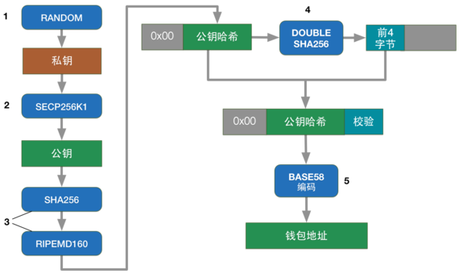
二、比特币地址 1
Notes:
这是一个特定条件的组合问题。想到类似问题是运营商电话号码分配。
1731045xxxx

Slide 4
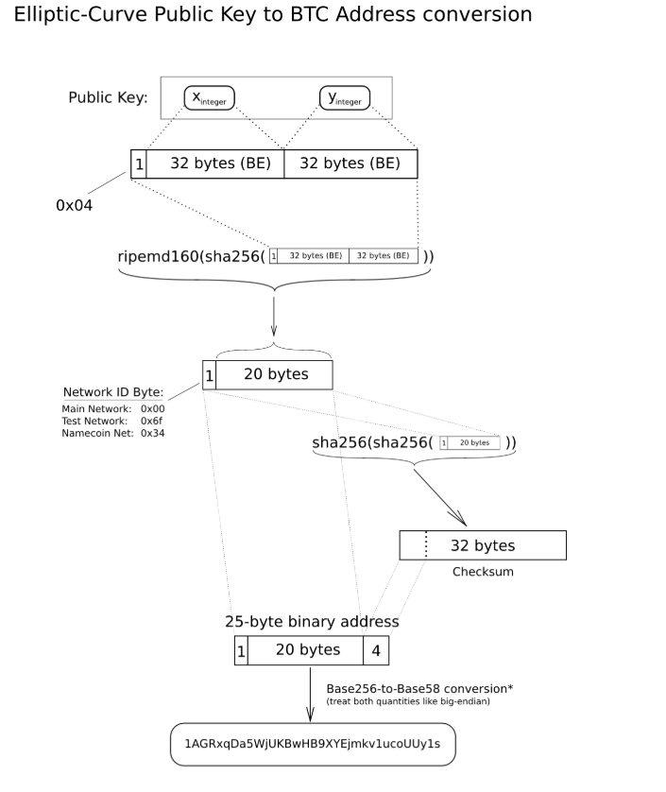
二、比特币地址 2
Base58
1 2 3 4 5 6 7 8 9 A B C D E F G H J K L M N P Q R S T U V W X Y Z a b c d e f g h i j k m n o p q r s t u v w x y z （去掉0/O/I/l）
比特币钱包地址
https://github.com/soft-way/utility/blob/master/elliptic_curve/generate_bitcoin_address.sh
Notes:
这是一个特定条件的组合问题。想到类似问题是运营商电话号码分配。
1731045xxxx

Slide 5
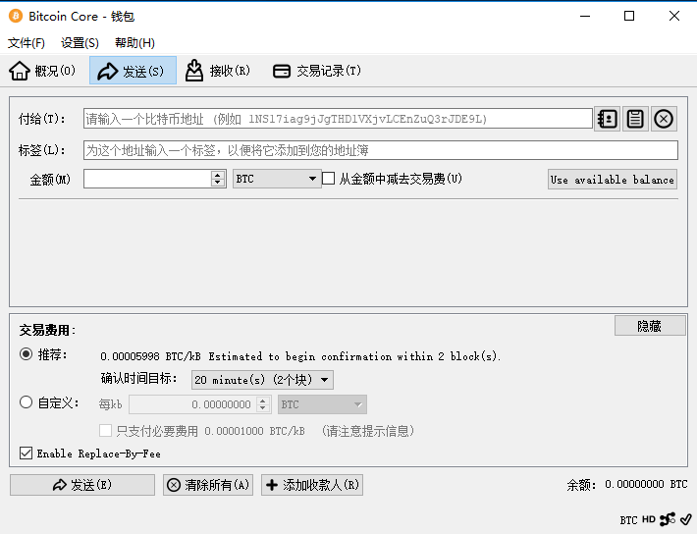
三、比特币钱包
保存私钥 （大整数）
发起交易
Notes:
这是一个特定条件的组合问题。想到类似问题是运营商电话号码分配。
1731045xxxx

Slide 6
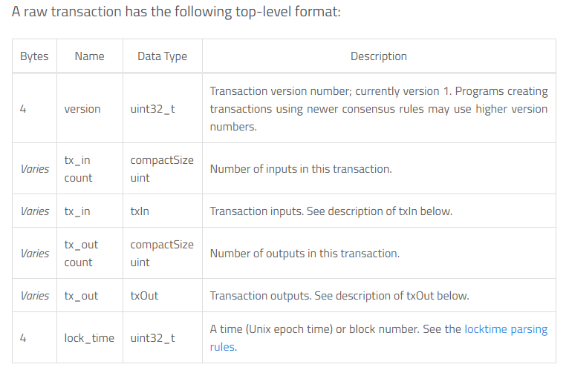
四、比特币交易 1
Unspent Transaction Outputs (UTXOs)
Notes:
这是一个特定条件的组合问题。想到类似问题是运营商电话号码分配。
1731045xxxx

Slide 7
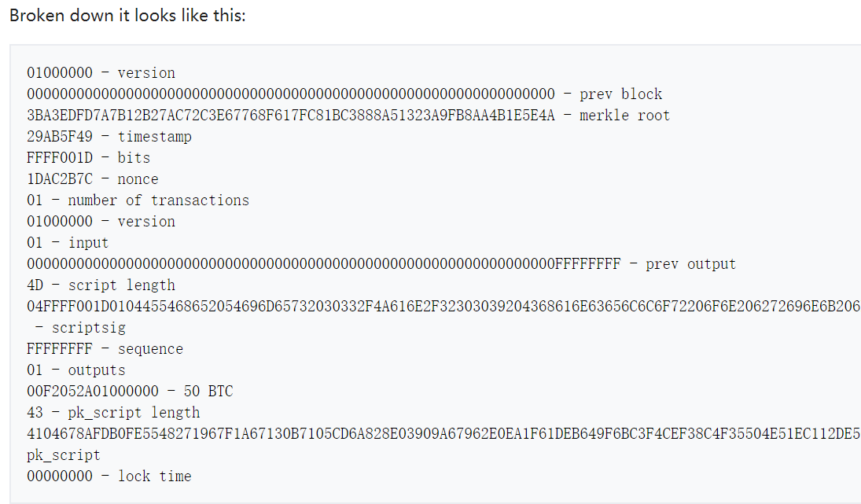
四、比特币交易 2
创世区块 genesis block (50 比特币 2009/01/03)
Notes:
这是一个特定条件的组合问题。想到类似问题是运营商电话号码分配。
1731045xxxx

Slide 8
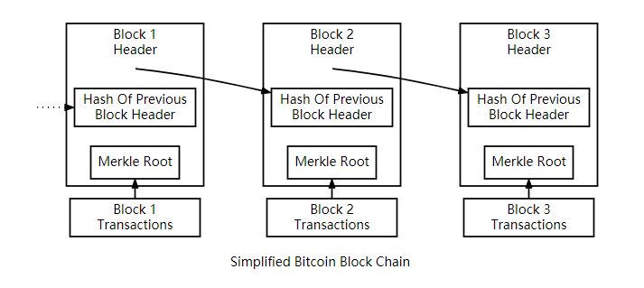
五、区块链 1
比特币公共账本
顺序和按时间的交易记录
防止双重花钱和记录的篡改
比特币网络中的全节点只包含验证过的区块
达成共识：几个节点包含相同的区块
共识规则：公共遵守的规则
Notes:
这是一个特定条件的组合问题。想到类似问题是运营商电话号码分配。
1731045xxxx

Slide 9
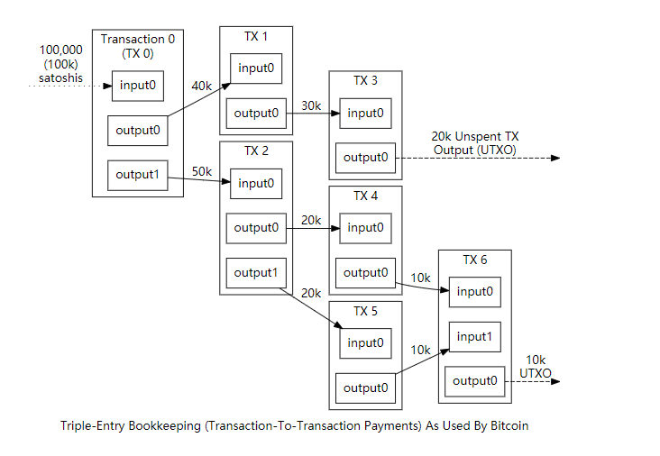
五、区块链 2
Notes:
这是一个特定条件的组合问题。想到类似问题是运营商电话号码分配。
1731045xxxx

Slide 10
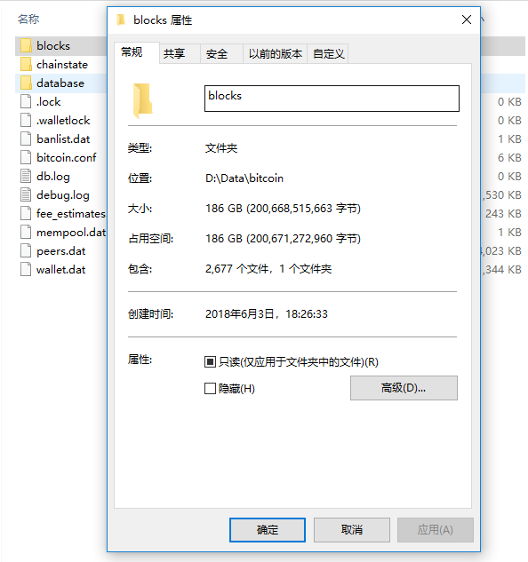
五、区块链 3
区块链数据 200G (2018/7)
公开可以查询
Notes:
这是一个特定条件的组合问题。想到类似问题是运营商电话号码分配。
1731045xxxx

Slide 11
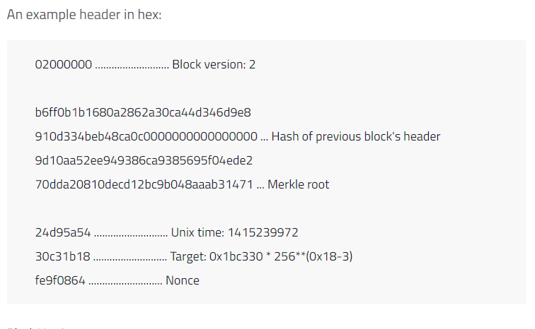
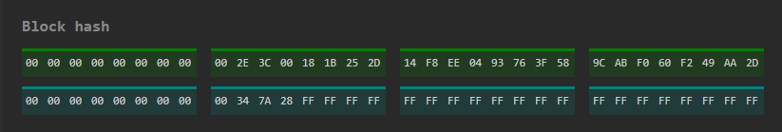
五、区块链 4
Notes:
这是一个特定条件的组合问题。想到类似问题是运营商电话号码分配。
1731045xxxx

Slide 12
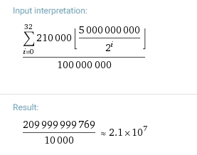
六、比特币挖矿
矿池
总量
6*24*365*4= 210240
Notes:
这是一个特定条件的组合问题。想到类似问题是运营商电话号码分配。
1731045xxxx

Slide 13
自由讨论
Notes:
这是一个特定条件的组合问题。想到类似问题是运营商电话号码分配。
1731045xxxx

